Slide 1
Certificat de Formation Préparateurs Physiques
ALGER 20 mars 2015
Analyse de exigences du match :
3- Conséquences pour la préparation physique du footballeur
Fédération Algérienne
de Football
CAZORLA Georges
cazorlageorges@gmail.com
Association pour la Recherche et l’Évaluation
en Activité Physique et en Sport (areaps.org)
Cellule Recherche FFF-DTN

Slide 2
SOMMAIRE PREMIERE PARTIE
I – Observation et analyse des exigences physiques, du match:
la « charge externe »
II – Les sources énergétiques de l’activité musculaire : quoi
de neuf actuellement ?
III – Appréciation des exigences physiologiques et biologiques
du match : la « charge interne »
IV – Evaluation des qualités requises : répétition de sprints,
capacité aérobie
V – Travaux pratiques : élaboration de séquences d’exercices
adaptés.
DEUXIEME PARTIE
TROISIEME PARTIE

Slide 3
NOTRE DEFINITION
LA PREPARATION PHYSIQUE
Désigne l’ensemble des procédés qui permettent d’optimiser la performance dans un sport donné en tenant compte, d’une part des qualités requises par la performance visée et d’autre part des capacités propres au sportif ainsi que de ses limites d’adaptation.
La préparation physique procède de plus en plus actuellement de fondements scientifiques et technologiques. Elle s’inscrit dans des démarches méthodologiques de mieux en mieux maîtrisées pour permettre d’améliorer les très nombreux paramètres requis par la performance : vitesse, force, puissance, souplesse, récupération, coordination, puissance et endurance lactique, puissance et endurance aérobie…

Slide 4
3
Orientation
Contrôle
Suivi
2
1
Les capacités
du sportif
Analyse
des exigences de
la performance
PREPARATION PHYSIQUE : planification,
programmation, périodisation
Choix, élaboration et
Validation des mesures
les plus congruentes
(aspects métrologiques)
Avis des entraîneurs experts
Etude de la littérature
Observation et prise de mesures
en situation réelle d’entraînement
et de compétition

Slide 5
PLANIFICATION (plusieurs saisons)
Programmation, (une saison : 3 à 5 périodes)
Périodisation
une période dans la saison : 2 à 3 mesocyles
mésocycles…microcycles
mésocycles…microcycles
mésocycles…
séances….exercices
séances….exercices
séances….exercices

Slide 6
SUPERVISION DU DIRECTEUR
SPORTIF ET DE L’ENTRAÎNEUR
CHARGE EXTERNE :
Sous la responsabilité des préparateurs physiques
Gestion des exercices : fréquence, durée, intensité des exercices; durée et modalité des récupérations.
Gestion des microcycles et des mésocycles : objectifs, durée, alternance, progressivité.
CONTRÔLE DE L’ENTRAÎNEMENT
CHARGE INTERNE :
Sous la responsabilité du staff médical et paramédical + biologiste + préparateur mental.
Analyse et surveillance des modifications biométriques, physiologiques, biologiques, comportementales, induites par
les charges externes.
SUIVI DE L’ENTRAÎNEMENT

Slide 7
CHARGE EXTERNE : PREPARATEUR PHYSIQUE

Slide 8
DIFFERENTES FORMES DE PREPARATIONS PHYSIQUES
TYPE ATHLETIQUE
Le joueur « athlète »
TYPE INTEGRE
Jeu programmé : boucle fermée, automatismes
TYPE CONTEXTUALISE
Jeu à thème : boucle ouverte
auto adaptation, créativité
Exercices sans ballon
Avantages :
meilleurs contrôle
de tous les paramètres
de l’exercice :
(intensité, durée, nbre
de répétions
récupération
Permet de mieux
développer la qualité
visée
Limite : Eloigné des
conditions du terrain
Exercices avec ballon :
1 joueur, 2 joueurs ou +
partenaires, 2 joueurs
ou + adversaires.
Avantages :
boucles fermées
Amélioration des gammes
technico-tactiques intégrées
à la préparation physique
Limite : Intensités difficiles
à contrôler … souvent infra
maximales.
Séquences de jeu dans les
conditions de match.
Paramètres à maîtriser : nbe
de joueurs, surface de jeu,
durée, thème, règles…
Avantages :
Boucles ouvertes
Amélioration des gammes
technico-tactiques intégrées
au jeu + intensités proches de
celles du match.
Limites : Intensités difficiles
à contrôler et correction des
gestes techniques a posteriori.

Slide 9
1 - PREPARATION PHYSIQUE TYPE ATHLETIQUE

Slide 10
PREPARATION PHYSIQUE TYPE ATHLETIQUE :
Le joueur athlète. A envisager pour les joueurs qui peuvent s’entraîner plus de trois fois par semaine (clubs professionnels)
Musculation + Pliométrie
Courses Capacités anaérobie et aérobie
Sprints + répétition de sprints

Slide 11
DEVELOPPEMENT DE LA PUISSANCE-VITESSE

Slide 12
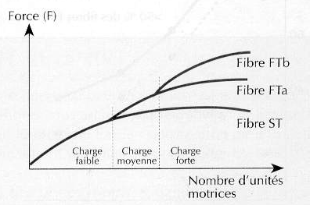
DEVELOPPEMENT DE LA PUISSANCE-VITESSE
Temps de réaction neuro-musculaire (prise d’informations-analyse-réaction):
Développement : Réponses à de multiples stimuli (visuels, auditifs, mixtes…)
Vitesse de démarrage « explosivité » :
Développement : Démarrages contre lests, alternance de musculation charges lourdes
(85 à 90% de 1 RM développées à vitesse maximale : puissance-force) et de pliométrie
(puissance-vitesse).…

Slide 13
DEVELOPPEMENT DE LA PUISSANCE-VITESSE
Temps de réaction neuro-musculaire (prise d’informations-analyse-réaction):
Développement : Réponses à de multiples stimuli (visuels, auditifs, mixtes…)
Vitesse de démarrage « explosivité » :
Développement : Démarrages contre lests, alternance de musculation charges lourdes
(85 à 90% de 1 RM développées à vitesse maximale : puissance-force) et de pliométrie
(puissance-vitesse).…
Accélération « puissance-force et puissance-vitesse » :
Développement : Alternance de musculation à charges lourdes, à charges légères, sprints
en contre-vitesse : sprint en côte (≤ 8-10°), sprint en tractant des charges lourdes-légères
Pic de vitesse :
Développement : Sprints en « sur-vitesse »: sprints en descente, sprints avec
élastique…

Slide 14
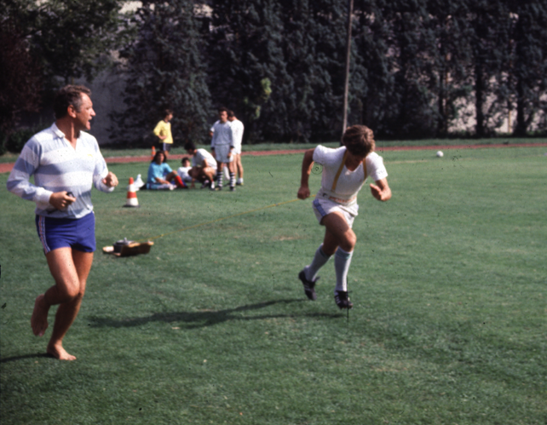

Slide 15
DEVELOPPEMENT DES CAPACITES PHYSIOLOGIQUES :
COMPREHENSION + APPLICATION :
SAVOIR CONSTRUIRE DES EXERCICES

Slide 16
INTER ACTIONS DE L’EXERCICE ET DE LA RECUPERATION
ELEMENTS DE COMPREHENSION DES EXERCICES PAR INTERVALLES

Slide 17
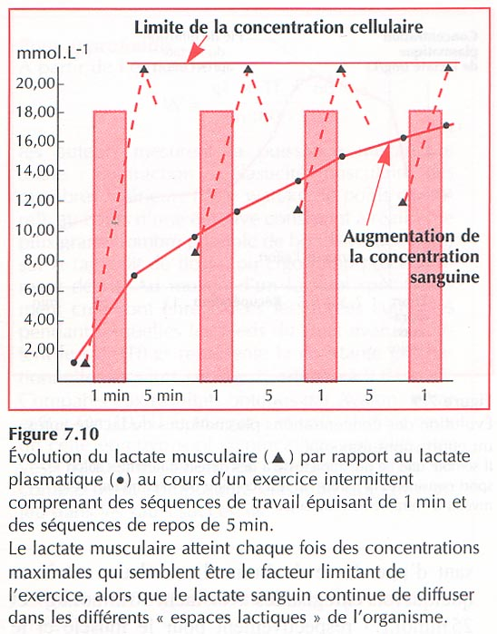
D’après Hermansen (1977)
Exercice lactique :
[1 min r 4 min] x 2 à 4 fois
Intensité 120 à 140% VAM
Nature de la récupération ?

Slide 18
CINETIQUE DU METABOLISME DU LACTATE POST EXERCICE
Transformation du lactate après un exercice épuisant de deux minutes
1- RECUPERATION PASSIVE:
50 % en environ 25 min
75 % en environ 50 min
88 % en environ 1h 15 min
100 % en environ 1h 30 min
2- RECUPERATION ACTIVE (entre 40 et 60 % de VAM)
50 % en environ 6 min
75 % en environ 12 min
100 % en environ 20 min

Slide 19
Tableau récapitulatif de la nature et de la durée
de la récupération en fonction de l’exercice
Reconstitution
des réserves en :
Récupération complète
Nature Durées
Passive 10 à 15 s
Passive 6 à 8 min
passive 24 à 48 h
Passive 1 h 30
Active 20 min
Récupération incomplète (*)
Nature Durées
Passive: 10 à 15 s
Passive : 30s à 3 min
Passive +
augmentation de
l’apport en glucides : 24 h
Passive : 30 à 45 min
Active : 6 à 8 min
Oxygène..........
ATP-PCr.........
Glycogène........
et
métabolisme
du lactate
(*) : Compatible avec la reprise d’exercices d’intensité élevée

Slide 20
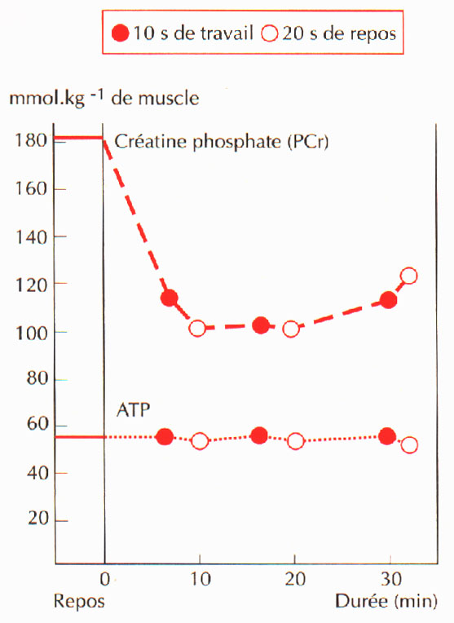
D’après Saltin et
Essen 1977

Slide 21
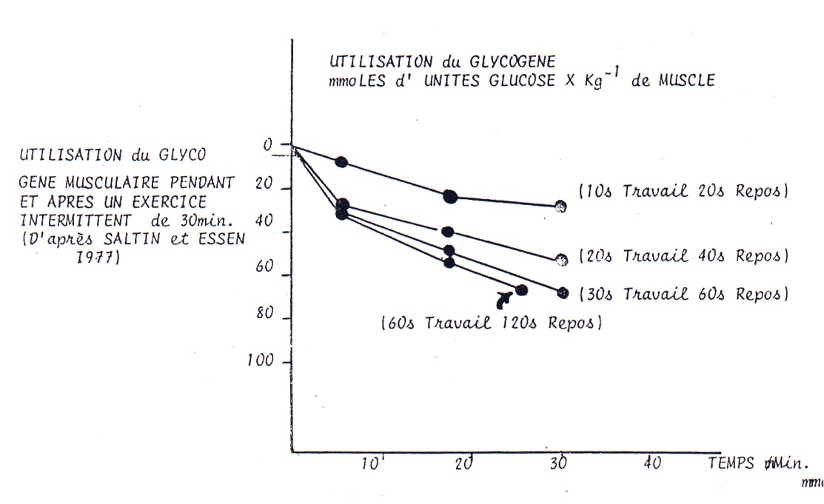
D’après Saltin et Essen 1977

Slide 22
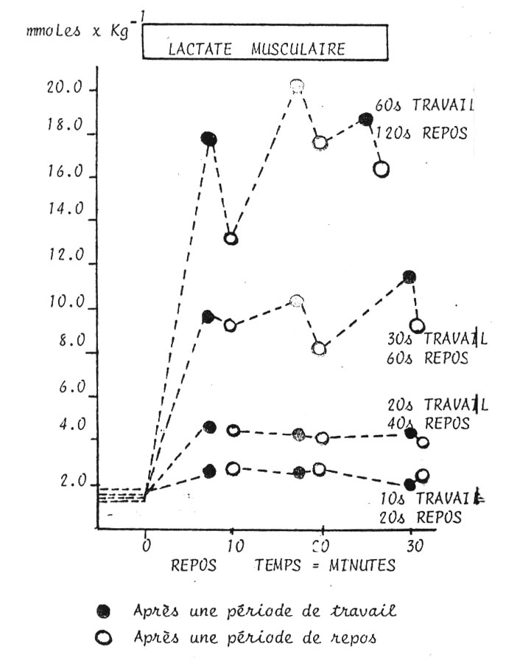
D’après Saltin et
Essen 1977

Slide 23
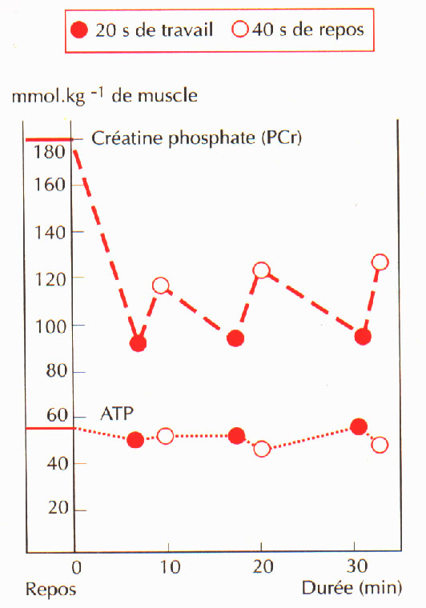
D’après Saltin et
Essen 1977

Slide 24
D’après Saltin et Essen 1977

Slide 25
D’après Saltin et
Essen 1977

Slide 26
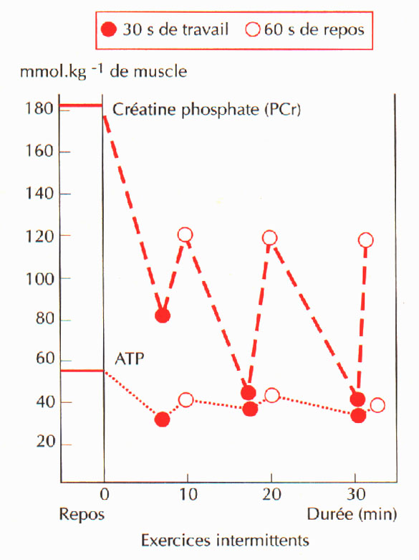
D’après Saltin et
Essen 1977

Slide 27
D’après Saltin et Essen 1977

Slide 28
D’après Saltin et
Essen 1977

Slide 29
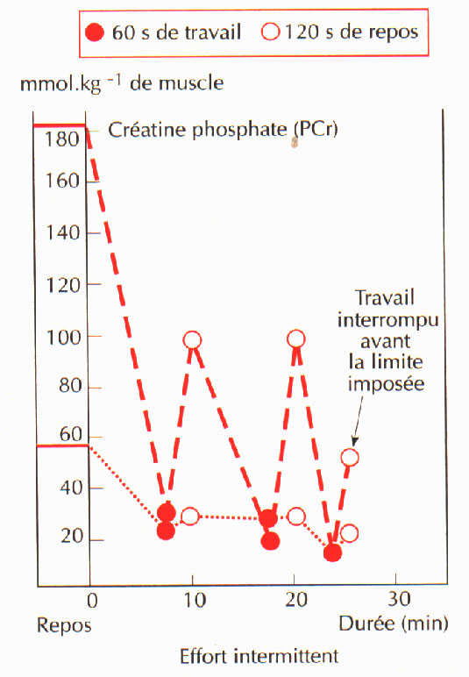
D’après Saltin et
Essen 1977

Slide 30
D’après Saltin et Essen 1977

Slide 31
D’après Saltin et
Essen 1977

Slide 32
A vous de jouer maintenant...

Slide 33
CONSTRUIRE UN EXERCICE LACTIQUE
A vous de jouer...
Quelle durée ?
1 Puissance :
30 s à 1min
2 Endurance :
1 à 3 min
Quelle intensité ?
1 Puissance :
140 à 160 % de PAM ou de VAM
2 Endurance :
90 à 130 % de PAM ou de VAM
Combien de répétitions ?
1 Puissance :
2 à 4
2 Endurance :
4 à 8
Quel type de récupération ?
Passive ou active ?
Quelle durée de récupération ?
Entre chaque exercice :
2 à 4 min
Entre chaque série:
6 à 8 min

Slide 34
CONSTRUIRE UN EXERCICE PAR REPETITION DE SPRINTS
1er objectif : développement de la vitesse
2éme objectif : développement de l’endurance de la vitesse
+ pouvoir oxydatif musculaire
Quelle durée ?
1 Puissance :
4 à 6 s
2 Endurance :
6 à 30 s
Quelle intensité ?
1 Puissance :
Maximum et non < à 98 % vitesse étalon
2 Endurance :
Non < à 96 % vitesse étalon (30m lancé)
Combien de répétitions par série ?
1 Puissance :
4 à 6
2 Endurance :
3 à 10
Quel type de récupération ?
Passive ou active ?
Passive pourquoi ?
Quelle durée de récupération ?
Entre chaque exercice :
Passive: 2 à 6 min
Entre chaque série:
8 à 10 min active
Combien de séries dans une séance ? :
2 à 6 séries
Combien de séances par microcycle ? :
Pas plus de trois

Slide 35
EXERCICES
RECUPERATION
IMPACTS PHYSIOLOGIQUES
INTENSITE DUREE NATURE DUREE
70 à 75 % de VAM 20 min...............................................................
Endurance aérobie
60 à 65 % DE VAM
+ accélérations
pendant 5 à 10 s
toutes les 2 min 20 min..........Active (fartek)...................................
Endurance aéroboie + PAM
85 à 100% de VAM
6 min x 3..
Passive..............
1 min x 2............
PAM + capacité lactique
100-120% de VAM
2 min x 4..
Passive.............
4 min x 3..............
Capacité lactique + PAM
110 -130 % de VAM
15 s x 40...
Passive.............
15 s x 40.................
Puissance aérobie
maximale
Entre 96 et 100 %
de la vitesse max
5 s x 10
Passive……………..115 s x 10……….
Vitesse + capacité oxydative
Vous disposez de 20 min.. Quels types d’exercice proposer pour répondre aux différents impacts physiologiques ci-dessus?

Slide 36
COMMENT UTILISER LA VITESSE AEROBIE MAXIMALE
20 m
Paliers de 1 min
Incrémentation : 1/2 km/h
Test VAM-EVAL (Cazorla et Léger, 1993)

Slide 37
Impacts physiologiques obtenus par les différents pourcentages de VAM
% de VAM |  | TYPE D’EXERCICE | EFFETS RECHERCHÉS. MOMENTS DE LA SAISON
50 à 55 |  | Maintien d’une activité physique entre 8 et 10 min | Récupération active après un exercice lactique
55 à 65 |  | Activité physique continue de 7 à 10 min | Échauffement avant un entraînement. Sans effet sur le développement de la capacité aérobie
65 à 75 |  | Activité physique continue > à 15 min | Endurance modérée : inter saison.
75 à 85 |  | Courses ou exercices continus > 15 min | Développement de l’endurance spécifique : période préparatoire et de compétition: fin inter saison (sports co)
85 à 100 |  | Intervalles longs : 3 à 5min récupération 2 à 3 min | Développement de la puissance aérobie maximale et de l’endurance lactique. Période pré compétitive et de compétition (sports collectifs)
100 à 130 |  | Intermittent court (15s-15s) | Développement de la puissance aérobie maximale. Début de saison et période de compétition (sports co)
100 à 155 |  | Exercices par intervalles courts : 1 à 2 min R : 4 min | Endurance et puissance anaérobie lactique. Période de pré compétition (sportif bien entraîné)

Slide 38
Mise en pace concrète pour l’ensemble des joueurs d’une équipe, d’un exercice
intermittent 15-15 à partir des indications fournies par le Biologiciel®
Distances par groupe pour une intensité = 120% de V.A.M.
[15 s-15 s (x 3 x 10 fois)]
GROUPES
1 : 15 km/h
2 : 16 km/h
3 : 17 km/h
4 : 17,5 km/h
5 : 18 km/h
75 m
Calcul des distances (m) par groupe de VAM
[(VAM (km/h) x 1,2) / 3,6] x 15 = distance
80 m
85 m
87,5 m
90 m
Terrain de football
Entraînement intermittent court : 15 s de course et 15 s d’arrêt à une intensité correspondant à 120 % de la V.A.M. à x par 20,30ou 40 fois selon le niveau d’entraînement . Les sportifs sont placés par groupes homogènes de V.A.M.

Slide 39
Maîtriser les différents paramètres de l’exercice par intervalles.
1- Développement de la vitesse
Intensité | Durée (*) | Récup | Nb de répétions / série (*) | Nb de séries / séance (*) | Récup entre chaque série | Nb séance/ Semaine (*)
Vit. max | 3 à 5 s (20 à 30m) | Passive 1 à 2min | 3 à 6 | 2 à 4 | Active : 4 à 6 min | 1 à 3
+ musculation spécifique, traction d’une charge, courses en côte, vs en descente, élastique...
(*) : premier chiffre en début de cycle
2- Développement de la capacité lactique
Intensité % VAM (*) | Durée | Récup | Nb de répétions / série (*) | Nb de séries / séance (*) | Récup entre chaq. série | Nb séance/ Semaine (*)
120 à 150 | 20 à 50 s | 3 à 4 min | 2 à 3 | 1 à 3 | Active 6 à 8 min | 1 à 2
(*) : premier chiffre en début de cycle

Slide 40
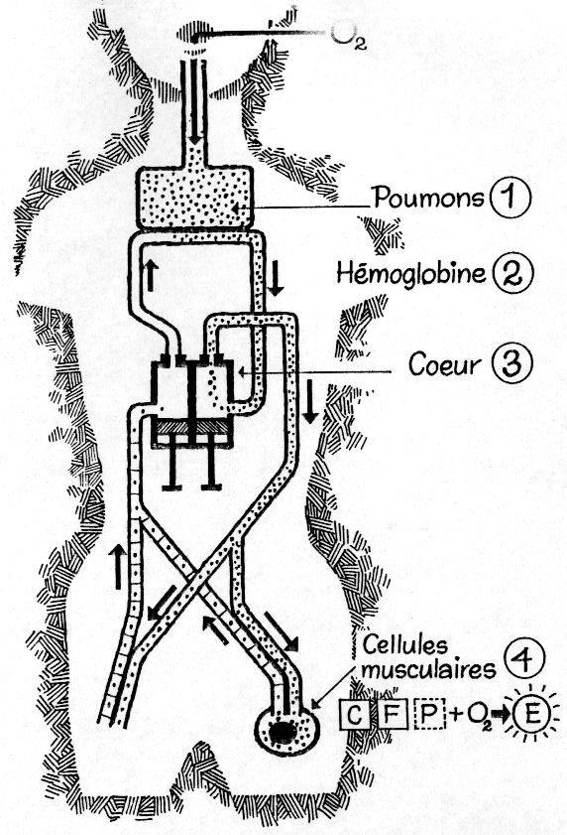
DEVELOPPEMENT DE LA CAPACITE AEROBIE AU COURS DE LA SAISON
Endurance aérobie : Inter saison < VAM (65-85 % VAM, > 20 min)
Endurance
aérobie
La PAM : fartlek : - reprise de saison: accélérations 10 à 20s 120 à 140 % VAM) x 15 à 20 répétitions > 20min
Puissance
aérobie
maximale
Intermittent court : Pleine
saison [ 10 à 15s à 110-130 % VAM;
r : 15-20s ] x 30 à 40 répétitions
Répétition de sprints : Pleine
saison [ 3 à 5 s à 96-100 % vitesse
étalon; r : 30 à 40s ] x 10 à 15 répét.
Pouvoir oxydatif musculaire

Slide 41
2- PRÉPARATION PHYSIQUE « INTÉGRÉE »

Slide 43
2- PREPARATION PHYSIQUE TYPE INTÉGRÉE :
Former des ateliers, tous les joueurs doivent être concernés
Mettre en place des exercices techniques et des circuits à thème.
Bien définir les objectifs.
Donner des consignes précises,
Chaque joueur doit être constamment actif
Respecter les temps d’activité et de récupération en fonction de
l’impact recherché (voir tableaux précédents)

Slide 44
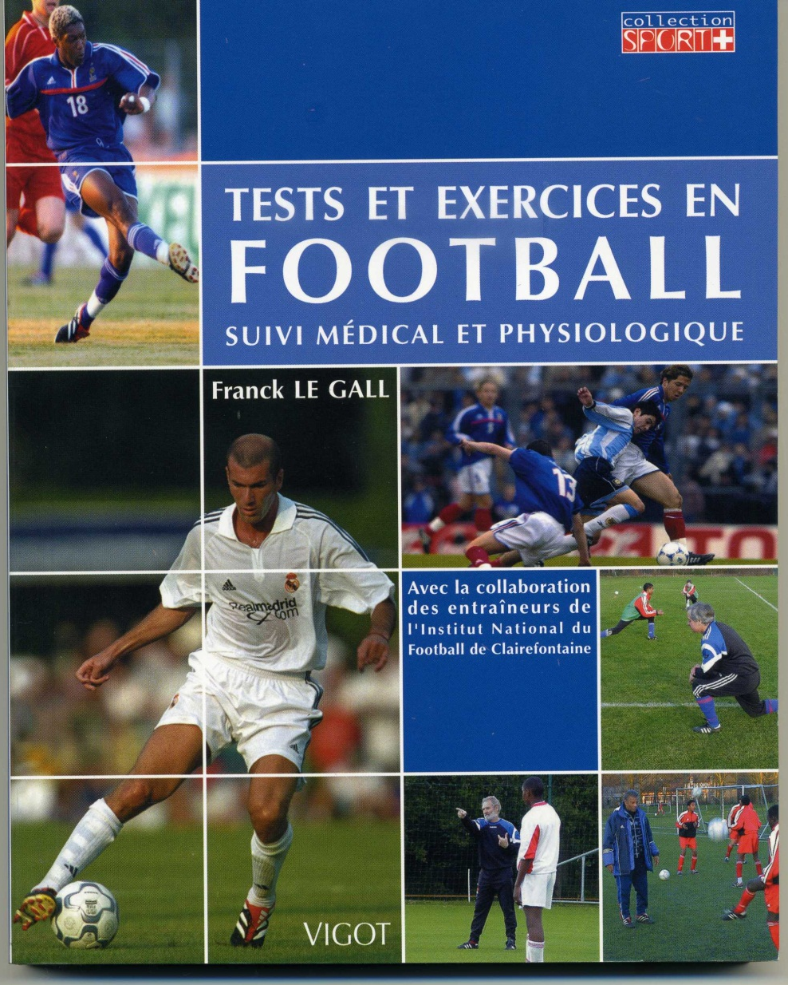
2- PRÉPARATION PHYSIQUE INTEGRÉE
disposer d’importantes gammes d’exercices techniques

Slide 47
Échelle CR10 de Borg ou % FC max (≥ 90 %)
Rien du tout (repos) Très Léger Léger Modéré Légèrement dur Dur Très dur Très très dur Maximal | 0 1 2 3 4 5 6 7 8 9 10

Slide 48
3 - PRÉPARATION PHYSIQUE « CONTEXTUALISÉE »

Slide 49
RAPPEL
Supra max = + anaérobie lactique
Lactatémie à VO2max

Slide 50
CONSEQUENCE POUR LA PREPARATION PHYSIQUE : CAPACITE AEROBIE
ENDURANCE : Exercices continus de durée supérieure à 15 min:
- Sans ballon: course continue entre 70 et 85 % de la VAM (inter saison).
Avec ballon: Circuits techniques ou jeux continus sur 1/2 terrain ou terrain
complet avec des effectifs réduits: 5 contre 5, 6 contre 6, ou 7 contre 7.
PUISSANCE AEROBIE MAX: Fartlek et exercices intermittents courts.
- Sans ballon: 10 à 15 s de course à 110 -120 % de la vitesse aérobie maximale, 30, 20, 15 s de récupération passive x 30 à 40 fois). Ce type d ’exercice est excellent pour développer la puissance aérobie maximale
à des intensités proches de celles du match et sans produire beaucoup de lactate.
- Avec ballon: Conserver les mêmes durées d ’exercice et de récupération.

Slide 51
CONSEQUENCE POUR LA PREPARATION PHYSIQUE : CAPACITE LACTIQUE
Il semble que l ’entraînement SYSTEMATIQUE de la capacité lactique ne
s ’impose pas dans le football actuel
Cependant selon la période de la saison, une ou deux «séquences lactiques»
de 15 à 20 min chacune, à placer entre des sessions aérobies devraient être
hebdomadairement envisagés.
Type athlétique : Exercices types : 1- Sans ballon : courses intenses de 1 à
3 min à des vitesses situées entre 100 et 120% de la VAM suivies de 2 à 3min
récupération. Le tout x 3 à 5 fois.
Type contextualisé : Séquences types : 2- Avec ballon: 3 à 5 sessions de 3 min de jeu pratiqué sur 1/2, 1/3, ou 1/4 de terrain à 2 contre 2 ou 3 contre 3 joueurs, avec 3 à 4 min de récupération passive.

Slide 52
LA CAPACITE LACTIQUE EST ET SERA PROBABLEMENT DE PLUS EN PLUS SOLLICITEE DANS L’EVOLUTION DU FOOTBALL DE DEMAIN,
ET CE :
EN FONCTION DES OPTIONS TACTIQUES:
TOUS LES JOUEURS ATTAQUENT ET DEFENDENT,
PRESSING UN CONTRE UN
MONTEE DE LA DEFENSE …
OU DANS CERTAINS MATCHES JOUÉS CONTRE UN ADVERSAIRE MEILLEUR...
UNE BONNE CAPACITE LACTIQUE PEUT S’AVÉRER PARFOIS UTILE AUSSI

Slide 53
20 joueurs
2 c 2, 3 c 3 = travail lactique ; 4 c 4 = PMA;
5 c 5, 6 c 6… = Endurance aérobie spécifique + PMA
2
3
1
1
3
2

Slide 54
3- Pour la préparation physique « contextualisée », prévoir et organiser :
l’impact recherché (PMA, répétition de sprints, capacité lactique ?...)
les surfaces de jeu : diviser le terrain 2 ½, 4 ¼, surfaces de but,
carré des corners, losanges central….en fonction du nombre de
joueurs et de l’impact recherché,
- les durées et les formes de jeu : continues ou intermittentes,
le nombre de joueurs 2 c 2, 3 c 3, 4 c 4, 5 c 5,…avec 1, 2 ou sans
gardien de but…
le thème du jeu, le point de départ, le déroulement attendu,
l’impact recherché…

Slide 55
Les règles à respecter : nombre de touches minimum ou maximum du ballon par le joueur en possession. Si la consigne n’est pas respectée le ballon est donné à l’équipe adverse,
les scores à atteindre
Les intensités à estimer (notes sur échelle de Borg), GPS, % de FCmax (a posteriori),
Les variations de thèmes et de formes de jeu…
Encouragements ou non ? Corrections ou non pendant le jeu…?

Slide 56
TRAVAUX PRATIQUES A METTRE EN PLACE
POUR LA PROCHAINE SESSION

Slide 57
CONSTRUIRE UN EXERCICE LACTIQUE
Quelle durée ?
1 Puissance :
2 Endurance :
Quelle intensité ?
1 Puissance :
2 Endurance :
Combien de répétitions ?
1 Puissance :
2 Endurance :
Quel type de récupération ?
Passive ou active ?
Quelle durée de récupération ?
Entre chaque exercice :
Entre chaque série:

Slide 58
CONSTRUIRE UN EXERCICE PAR REPETITION DE SPRINTS
1er objectif : développement de la vitesse
2éme objectif : développement de l’endurance de la vitesse
+ pouvoir oxydatif musculaire
Quelle durée ?
1 Puissance :
2 Endurance :
Quelle intensité ?
1 Puissance :
2 Endurance :
Combien de répétitions par série ?
1 Puissance :
2 Endurance :
Quel type de récupération ?
Quelle durée de récupération ?
Entre chaque exercice :
Entre chaque série:
Combien de séries dans une séance ? :
Combien de séances par microcycle ? :

Slide 59
EXERCICES
RECUPERATION
IMPACTS PHYSIOLOGIQUES
INTENSITE DUREE NATURE DUREE
Endurance aérobie
Endurance aéroboie + PAM
PAM + capacité lactique
Capacité lactique + PAM
Puissance aérobie
maximale
Vitesse + capacité oxydative
Vous disposez de 20 min.. Quels types d’exercice proposer pour répondre aux différents impacts physiologiques ci-dessus?

